Slide 1

利用python文字截图
居然

Slide 2

python方向
>web开发
>爬虫开发
>运维开发
>数据挖掘
>人工智能

Slide 3
python发展
>全球编程语言排行榜前3
https://baijiahao.baidu.com/s?id=1576668229232901467&wfr=spider&for=pc
Web领域
  挤占php市场份额
  创业公司优先选择python作为开发语言
  大数据
  APP浪潮已过，数据金矿掘金
  互联网公司均有数据分析创造价值的诉求
  金融领域高频量化交易井喷
  人工智能
  专用细分领域机器人快速成长实现商用化
  风投资金大量注入该领域，酝酿下个出万亿市值的公司
  5年后专用领域机器人并购整合，造出通用机器人

Slide 4
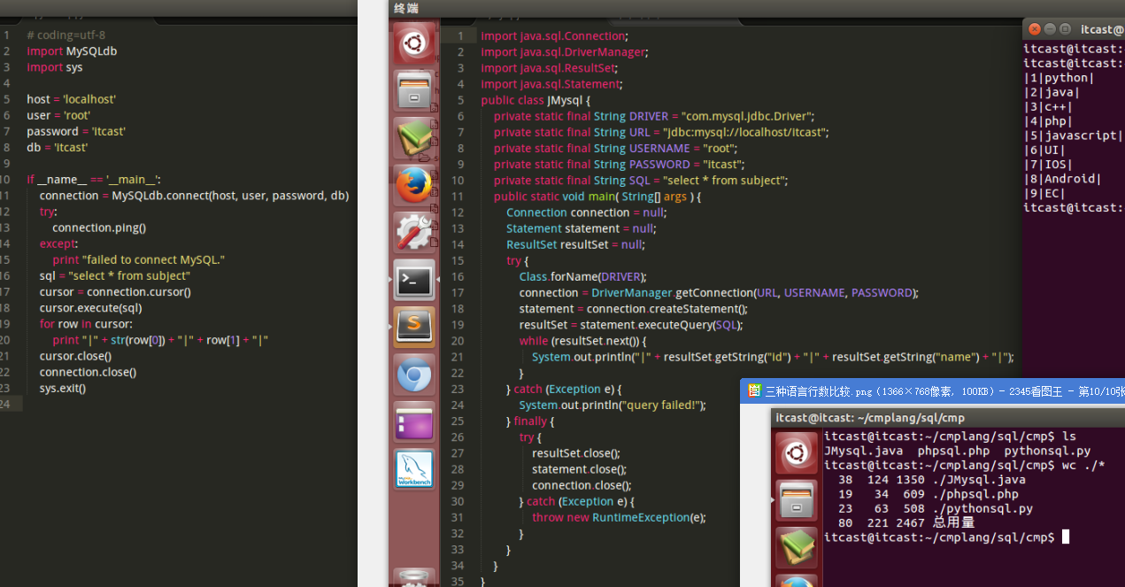
python与其他语言对比

Slide 5
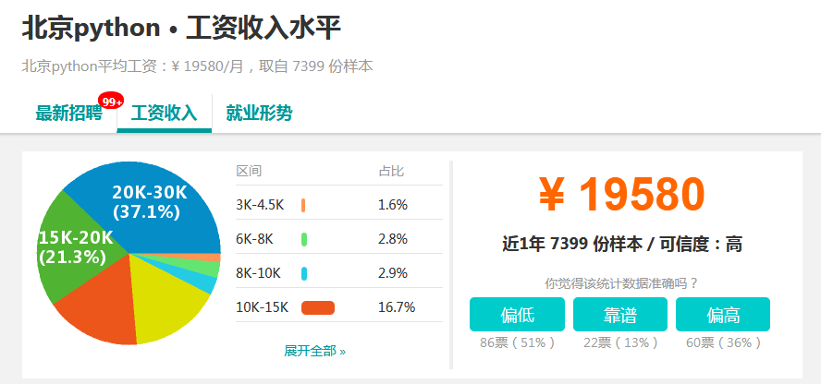
python薪资

Slide 6
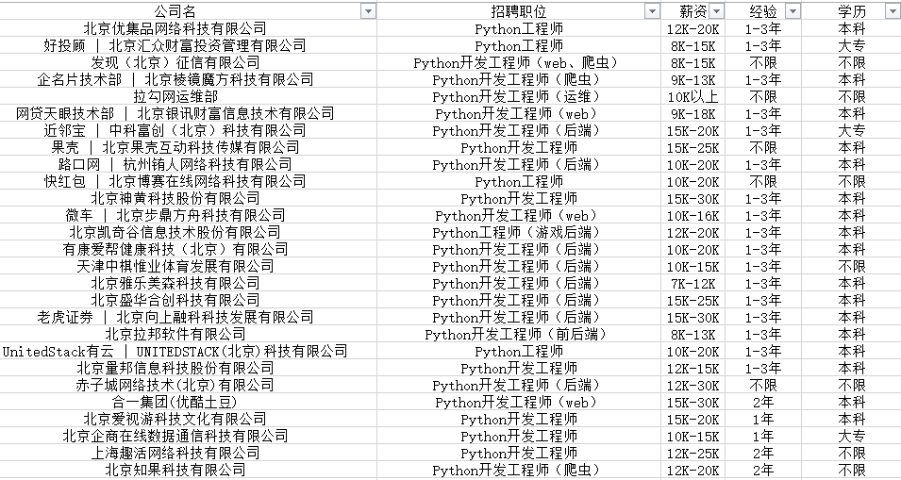
python岗位

Slide 7
keyboard
安装：pip install keyboard
keyboard模块是用于监控键盘事件的，比如用户点击键盘事件，做出相应的动作，使用该模块都可以完成

Slide 8
keyboard函数介绍
keyboard.wait(hotkey=None)
阻塞程序运行，直到用户输入指定的热键，否则一直阻塞（等待）
hotkey称为热键，也就是键盘上的按键
热键可以包含两个，例如：Ctrl+C Ctrl+V

Slide 9
百度云介绍

Slide 10

你和别人的差距不是因为你走得慢，而是因为别人在走而你却一直在看！加油！

Slide 11


